Slide 1
MISSIONS HUMANITAIRES EN RDC 2009
Photos de Suzanne NGIPENGE WALTENER
Montage photos par
Jean-Michel Dupas et Kevin Thierry
PARITOPARTENARIAT IBANGA
St MARTIN d’ARLON & St LEON de LOKOLAMA

Slide 2
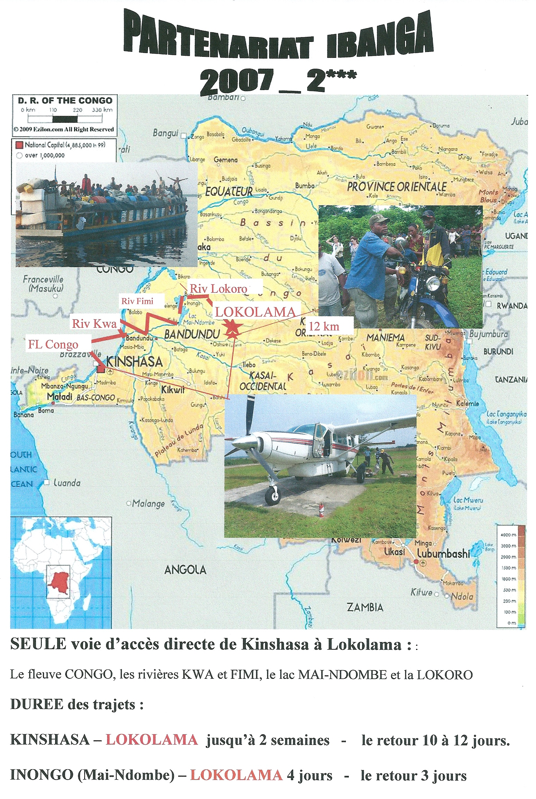

Slide 3
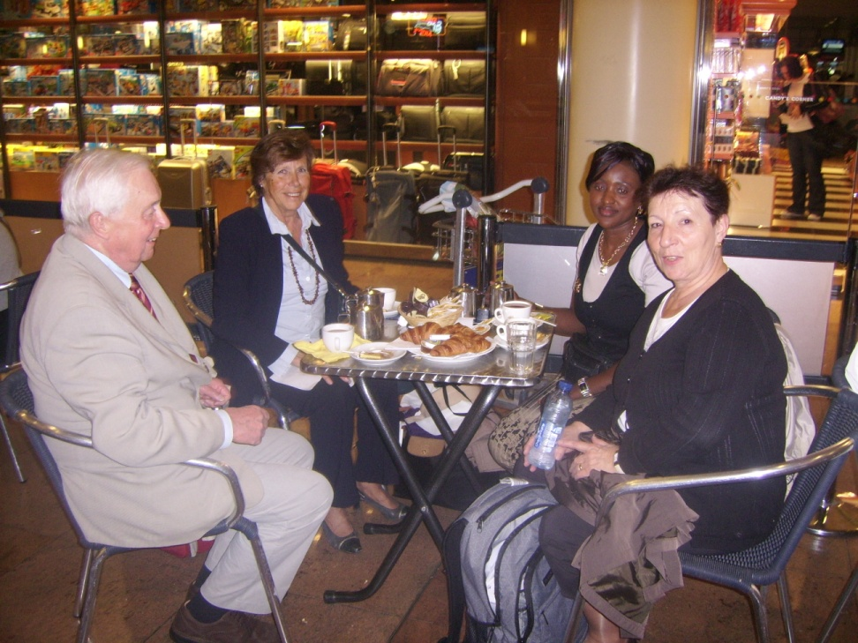
Depart de Zaventem vers Kinshasa

Slide 4
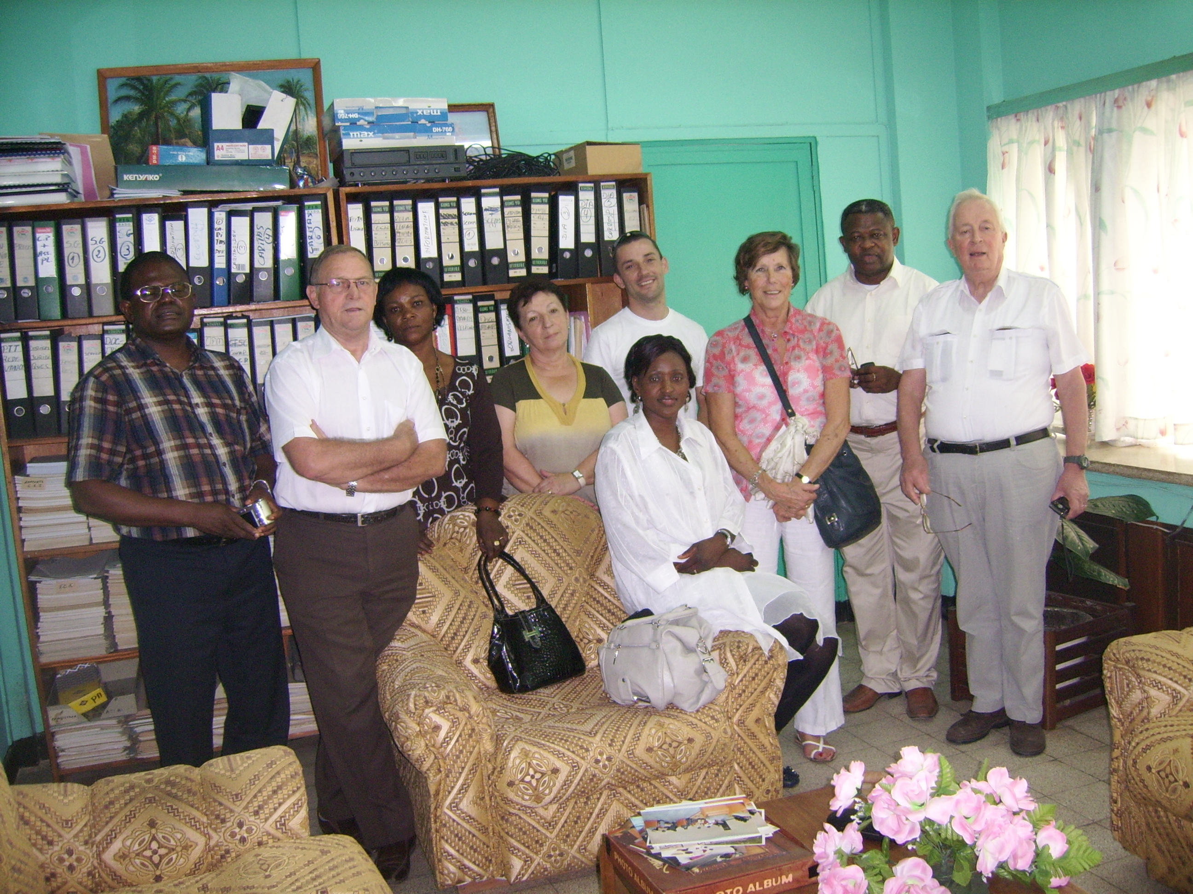
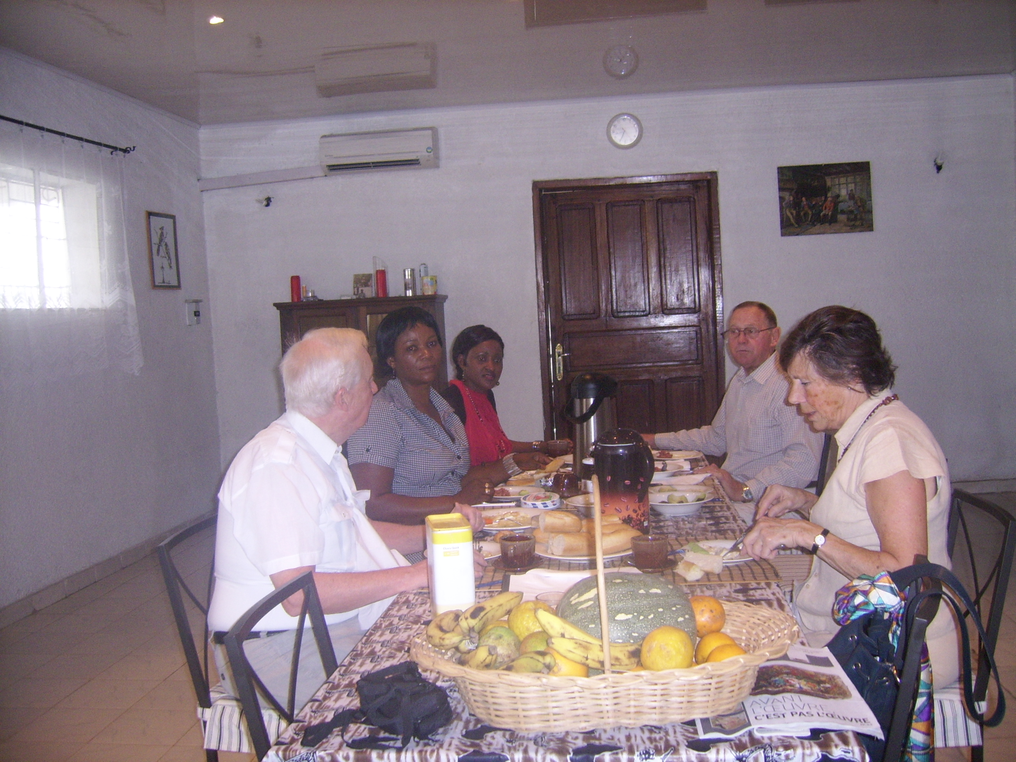
Accueil à Kinshasa
Chez abbé Donatien NSHOLE
Chez la famille VALKE

Slide 5
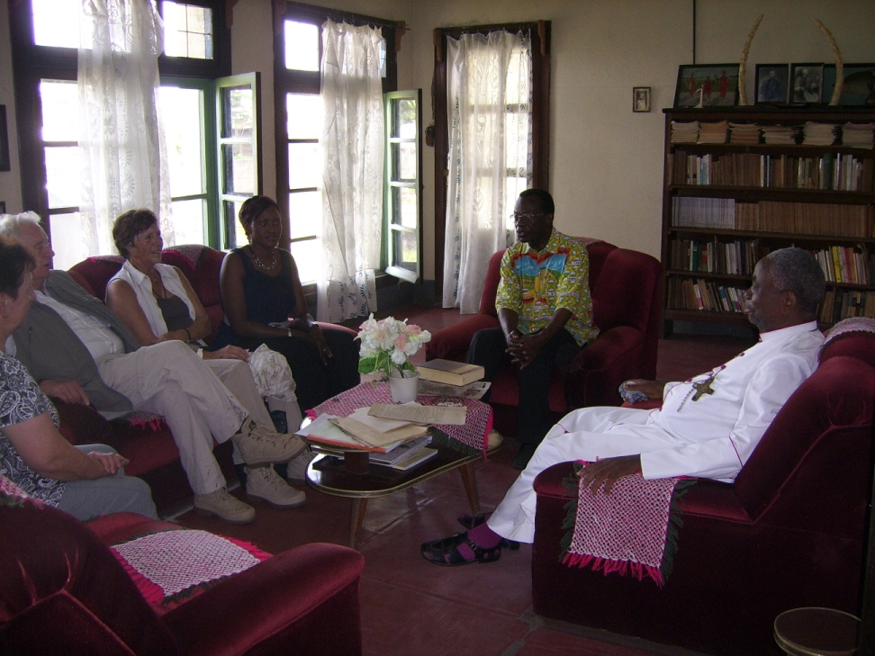
Arrivée à Inongo,
Accueil chez Mgr Léon LESAMBO

Slide 6
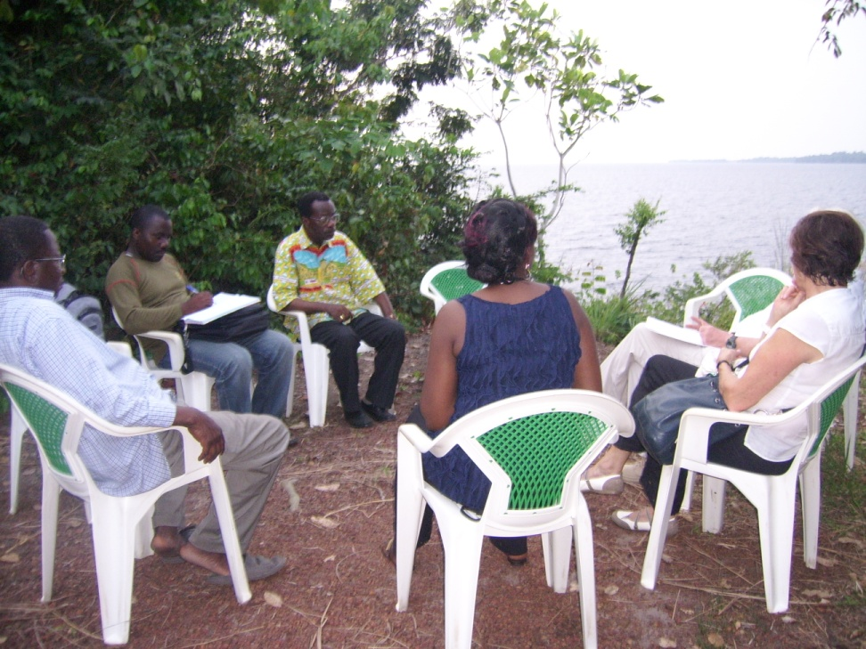
Réunion au bord du Lac avec Mgr
Philippe NKIERE

Slide 7
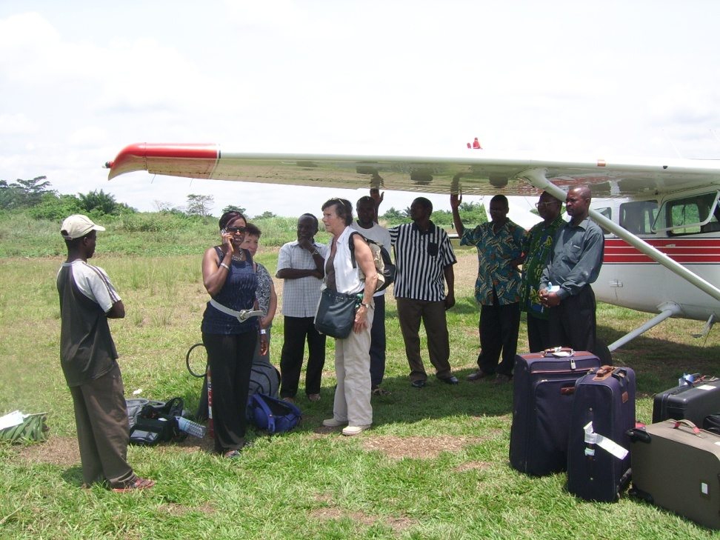
Départ d'Inongo vers Lokolama via Mimia

Slide 8
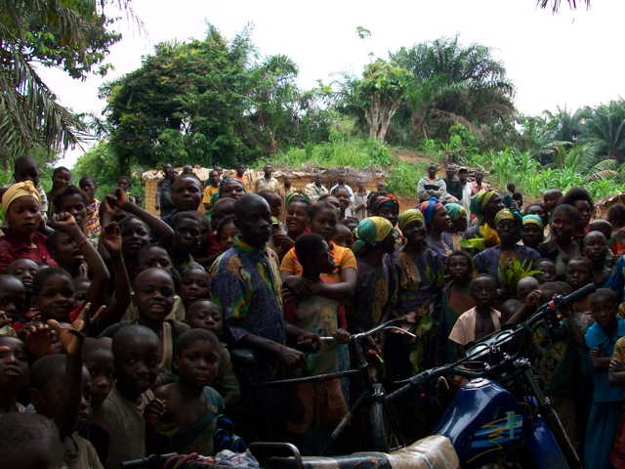
Accueil à Lokolama

Slide 9
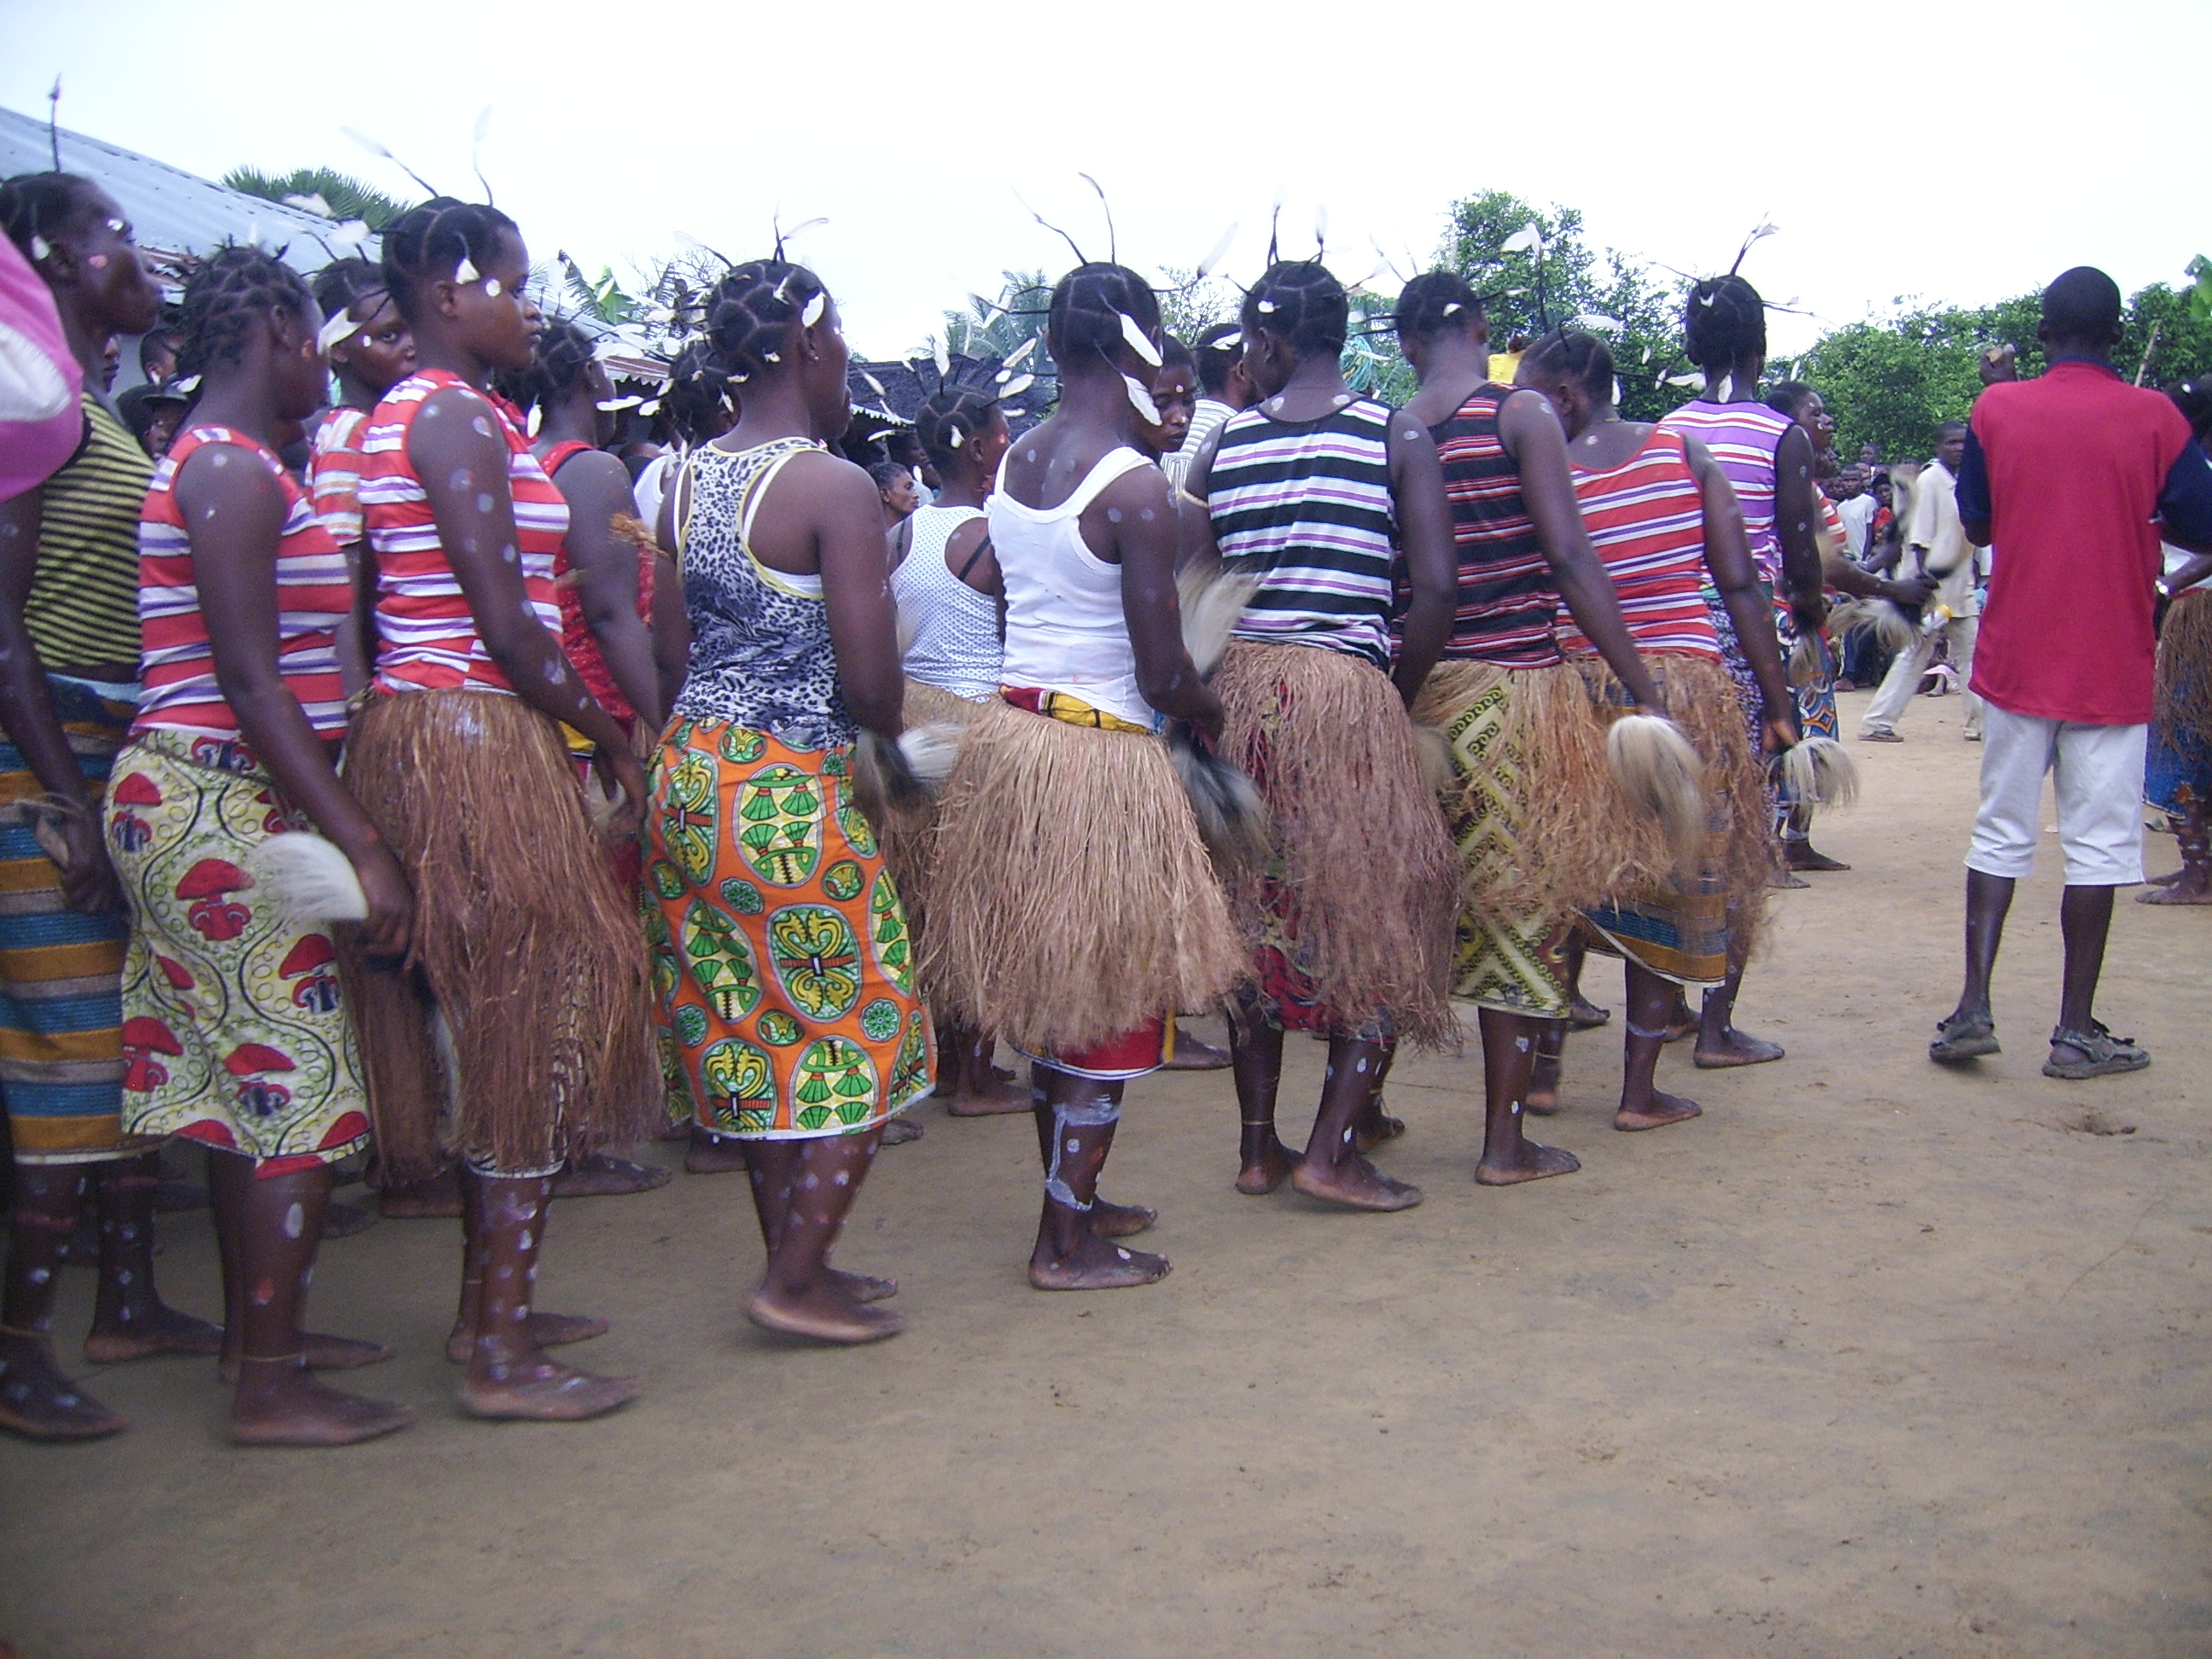
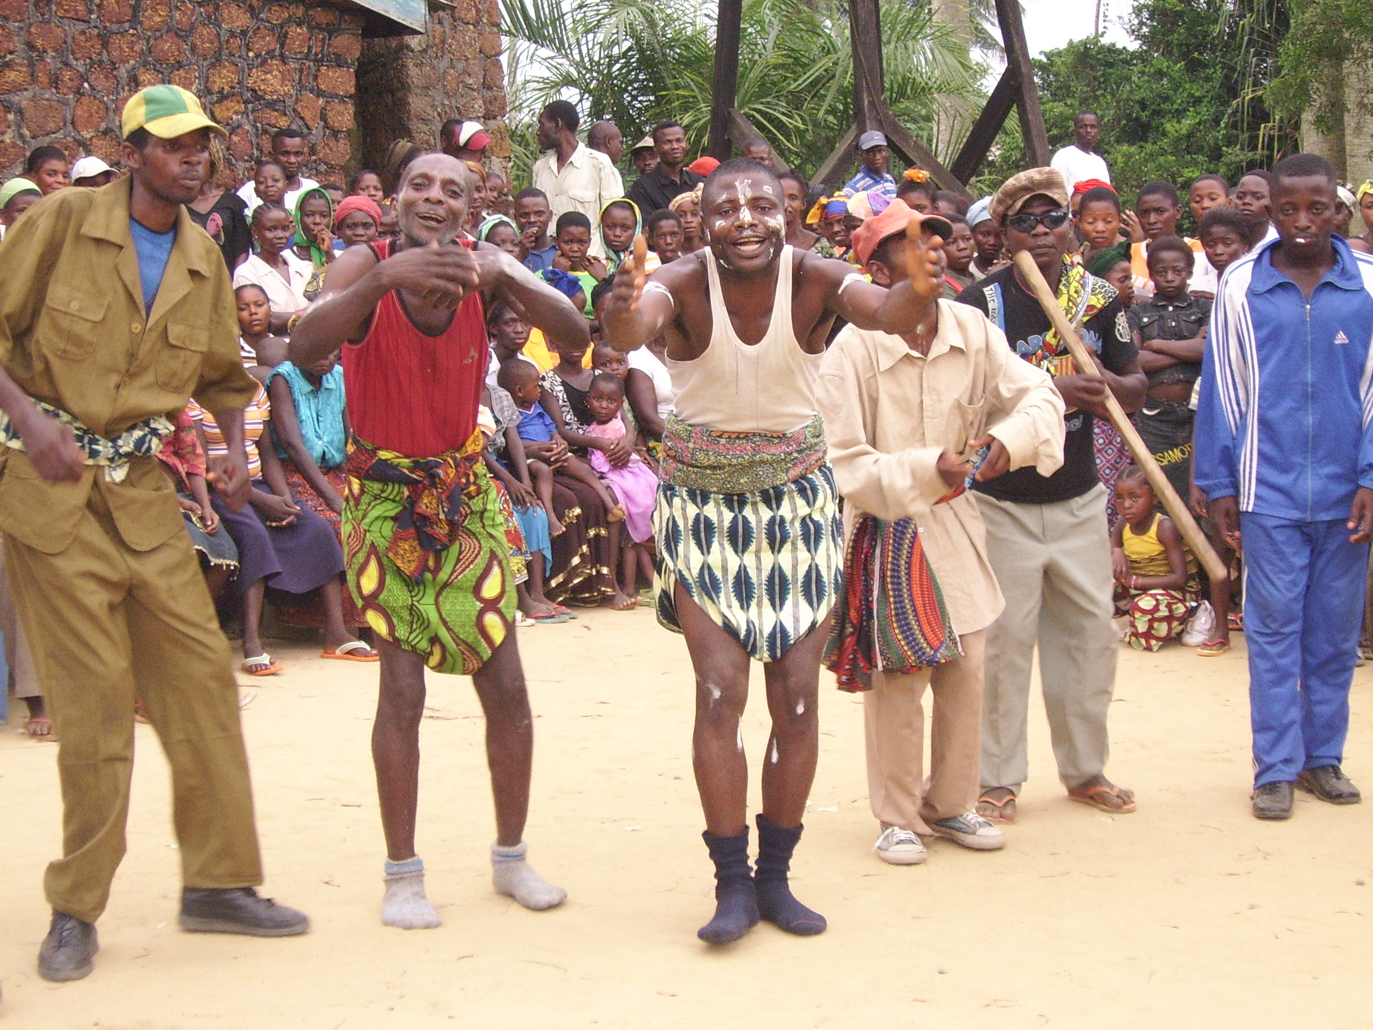

Slide 10
Les cadeaux de bienvenue

Slide 11
Conclusion de la Mission effectuée en 2009:
Le bon contact a été établi avec les habitants de Lokolama.
Le besoin urgent d'aide dans le secteur de santé a été constaté, d'où la décision de construire un centre hospitalier à Lokolama.
Aussi le constat de problèmes relatifs à la scolarisation des enfants, d'où la décision d'aider les enfants les plus démunis.
Avec de bons souvenirs, mais aussi avec les coeurs pleins des soucis humanitaires, l'équipe des membres de partenariat IBANGA est retournée en Belgique.

